Slide 1
Introdução Python
Baseado em https://www.w3schools.com/python

Slide 2
Conteúdo
Ambiente Colab
https://colab.research.google.com
Python
Biblioteca Pandas
Biblioteca numpy

Slide 3
Colab
https://colab.research.google.com/
Serviço de nuvem gratuito do Google que permite escrever e executar código Python no navegador.
Funciona como um Jupyter Notebook
Oferece acesso a GPUs e TPUs.

Slide 4
Sintaxe do Python
Linguagem de script interpretada
O final de cada comando é definido pelo final da linha (a menos que se utilize “\”)
O escopo dos trechos de código é definido por identação
#: define comentário de linha
‘’’ ... ‘’’: define comentário para blocos de código

Slide 5
Sintaxe do Python
Tipos de dados definidos dinamicamente pelo interpretador em tempo de execução
x = 10 # x é do tipo inteiro
x = "Olá" # x agora é do tipo string
#x = x + 5 # Isso causaria um erro porque x é uma string e você está tentando somar uma string a um número

Slide 6
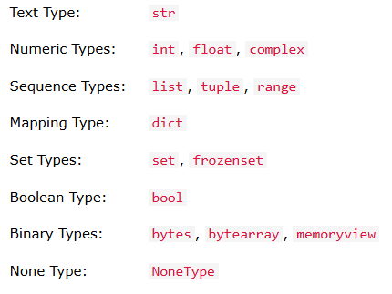
Tipos de dados
Casting
x = str(3) # x will be '3'
y = int(3) # y will be 3
z = float(3) # z will be 3.0
True, False
x = 5
y = "John"
print(type(x))
print(type(y))

Slide 7
Tipos string
Atribuição de string literais
Tamanho da string
String como matrizes
Verificar string
x = "John"
# is the same as
x = 'John'
print(len(a))
a = "Hello, World!"
print(a[1])
print(a[2:5])
print(a[:5])
print(a[5:])
txt = "The best things in life are free!"
print("free" in txt)

Slide 8
Funções auxiliares de string
Upper and lower case
Strip
Replace
split
Contatenar (c = a + b)
Formatar
age = 36
txt = f"My name is John, I am {age}"
print(txt)

Slide 9
Coleções
TIPO | ORDENADO | MUTÁVEL | ITENS DUPLICADOS | SINTAXE
Listas e arrays | SIM | SIM | SIM | [ ]
Tuples | SIM | NÃO | SIM | ( )
Sets | NÃO | NÃO | NÃO | { }
Dictionaries | SIM (V. >3.7) | SIM | NÃO | { ‘KEY’: ‘VALUE’}

Slide 10
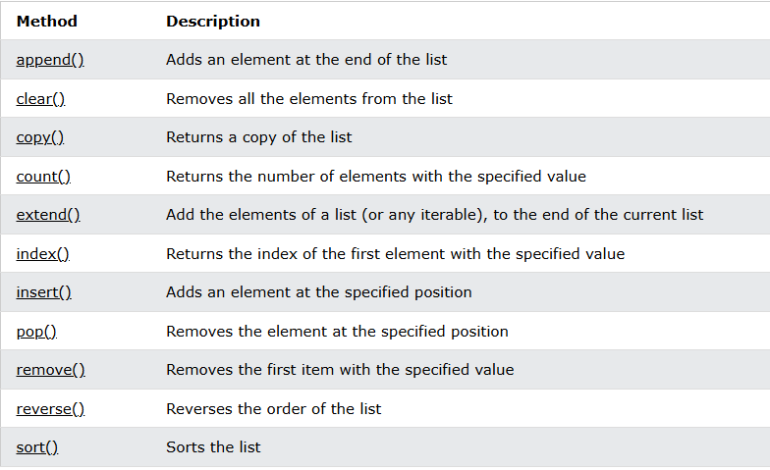
Listas e Arrays
cars = ["Ford", "Volvo", "BMW"]
x = cars[0]
print(x) # Ford

Slide 11
Tuples
É uma coleção de itens ordenados, imutáveis e indexados (podem conter valores repetidos)
thistuple = ("apple", "banana", "cherry")
print(thistuple)

Slide 12
Set
É uma coleção de itens desordenados, imutáveis (mas podem ser adicionados ou excluídos) e não indexados (sem duplicidade)
thisset = {"apple", "banana", "cherry"}
print(thisset)

Slide 13
Dictionaries
É uma coleção de itens ordenado, mutável e sem repetição de chave.
thisdict = {
"brand": "Ford",
"model": "Mustang",
"year": 1964
}
print(thisdict) # {'brand': 'Ford', 'model': 'Mustang', 'year': 1964}
print(thisdict["brand"]) # Ford

Slide 14
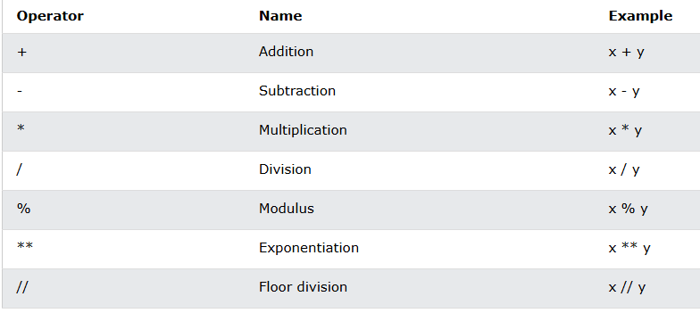
Operadores aritméticos

Slide 15
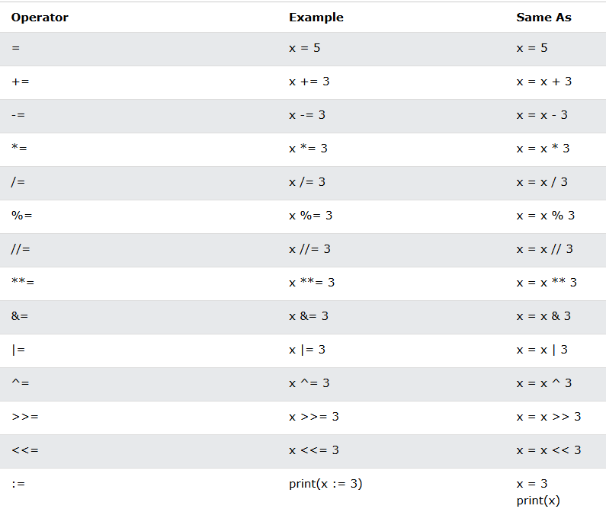
Operadores
De atribuição

Slide 16
Operadores booleanos e estruturas if...else
a = 200
b = 33
if b > a:
print("b is greater than a")
elif a == b:
print("a and b are equal")
else:
print("a is greater than b")
Equals: a == b
Not Equals: a != b
Less than: a < b
Less than or equal to: a <= b
Greater than: a > b
Greater than or equal to: a >= b

Slide 17
Estruturas while e for
i = 1
while i < 6:
print(i)
if i == 3:
break
i += 1
fruits = ["apple", "banana", "cherry"]
for x in fruits:
print(x)
for x in "banana":
print(x)
for x in range(6):
print(x)
for x in range(2, 6):
print(x)
for x in range(2, 30, 3):
print(x)

Slide 18
Funções
def my_function():
print("Hello from a function")
my_function()
Argumentos
def my_function(fname, lname):
print(fname + " " + lname)
my_function("Emil", "Refsnes")
def my_function2(child3, child2, child1 = "Ana"):
print("The youngest child is " + child3)
my_function2(child1 = "Emil", child2 = "Tobias", child3 = "Linus")

Slide 19
PANDAS
import pandas

Slide 20

Dados organizados em DataFrame
import pandas
mydataset = {
'cars': ["BMW", "Volvo", "Ford"],
'passings': [3, 7, 2]
}
myvar = pandas.DataFrame(mydataset)
print(myvar)
Leitura de dados via arquivo:
df = pd.read_csv('data.csv')
df = pd.read_excel(caminho_arquivo, header=1) # ignora a primeira linha, pois o cabeçalho está na segunda

Slide 21
Limpando os dados
Remover linhas com células vazias: df.dropna()
Preencher células vazias:
df.fillna(130, inplace = True)
df.fillna({"Calories": 130}, inplace=True)
Removendo linhas duplas:
df.drop_duplicates(inplace = True)
Removendo linhas:
df.drop(index, inplace = True)
Removendo colunas:
df = df.drop("Produto", axis='columns')

Slide 22
Manipulando e acessando a tabela
Criando colunas:
df.insert(0, "Origem", [“Base1"] * len(df))
Acessando itens
Ordenando: df = df.sort_values(by=[‘Col. A', ‘Col. B', ‘Col. C'])
for i in df.index:
print(df.loc[i, 'COLUNA A'])

Slide 23
Estatísticas
Média: x = df["Calories"].mean()
Moda: x = df["Calories"].mode()[0]
Mediana: x = df["Calories"].median()
Correlação: df.corr()

Slide 24
numpy
Manipulação de matrizes, operações de álgebra linear e transformações

Slide 25
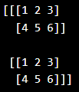
Arrays
Vetor
Array 3D
import numpy
arr = numpy.array([1, 2, 3, 4, 5])
print(arr)
import numpy as np
arr = np.array([[[1, 2, 3], [4, 5, 6]], [[1, 2, 3], [4, 5, 6]]])
print(arr)
print(arr[0, 1, 2])

Slide 26
Arrays
Conversão de tipos
arr = np.array([1, 0, 3]) newarr = arr.astype(bool)
Formato
arr = np.array([[1, 2, 3, 4], [5, 6, 7, 8]])
print(arr.shape)
Reshape:
arr = np.array([1, 2, 3, 4, 5, 6, 7, 8, 9, 10, 11, 12]) newarr = arr.reshape(4, 3)

Slide 27
Funções auxiliares
Geração de número pseudo-aleatórios: uniforme, normal, binomial, poisson, logistic, etc…
Operadores aritméticos (elemento a elemento)
+, -, *, /
Add() e Substract()
Multiply() e Division()
Power()
Sum e Cumsum()
Prod() e cumprod()
Matrizes: dot(), cross(), inv(), T
Arrendodamentos

Slide 28
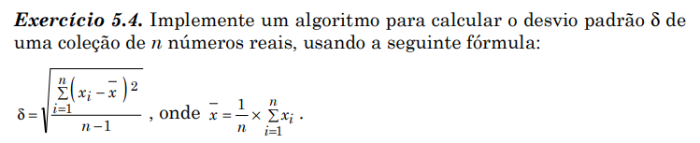
Exercício
Função para cálculo de raiz quadrada:
import math
resultado = math.sqrt(16) # resultado → 4

Slide 29
Referências adicionais
Manipulação de arquivos:
https://www.w3schools.com/python/python_file_handling.asp
Matplotlib:
https://www.w3schools.com/python/matplotlib_intro.asp
MongoDB:
https://www.w3schools.com/python/python_mongodb_getstarted.asp
Google Colab
https://colab.research.google.com/

